Slide 1
স্বা
গ
ত

Slide 2


মোঃ কয়েছ আহমদ
শ্রেণিঃ দ্বিতীয়
বিষয়ঃ আমার বাংলা বই
পাঠঃ ১২,
শিরোনামঃ ফলাচিহ্ন শিখি
পাঠ-৮,
পৃষ্ঠাঃ ২৬
সহকারী শিক্ষক
মোহাম্মদপুর এ. গফুর সপ্রাবি
দক্ষিণ সুরমা, সিলেট।
মোবাইল: 01710504502

Slide 3
বাক্য ও শব্দ ব্যবহৃত বর্ণমালার ধ্বনি মনোযোগ সহকারে শুনে শনাক্ত করতে পারবে।
বাক্য ও শব্দে ব্যবহৃত যুক্তবর্ণের ধ্বনি মনোযোগ ও ধৈর্য্য সহকারে শুনে শনাক্ত করতে পারবে।
প্রমিত উচ্চারণে যুক্তবর্ণযোগে গঠিত শব্দ বানান করে পড়ে বুঝতে
পারবে।
  সঠিক আকৃতিতে ফলাচিহ্ন লিখতে পারবে।
ফলাচিহ্ন সহযোগে শব্দ লিখতে পারবে।

Slide 4
আমরা আজকে একটি গান শুনব এবং গানে কীসের কথা বলা হয়েছে তা একাকী চিন্তা ও দলে আলোচনা করে বলবঃ
প্রশ্নঃ কী নিয়ে গান গাওয়া হয়েছে?
উত্তরঃ ঘুম বা নিদ্রা

Slide 5
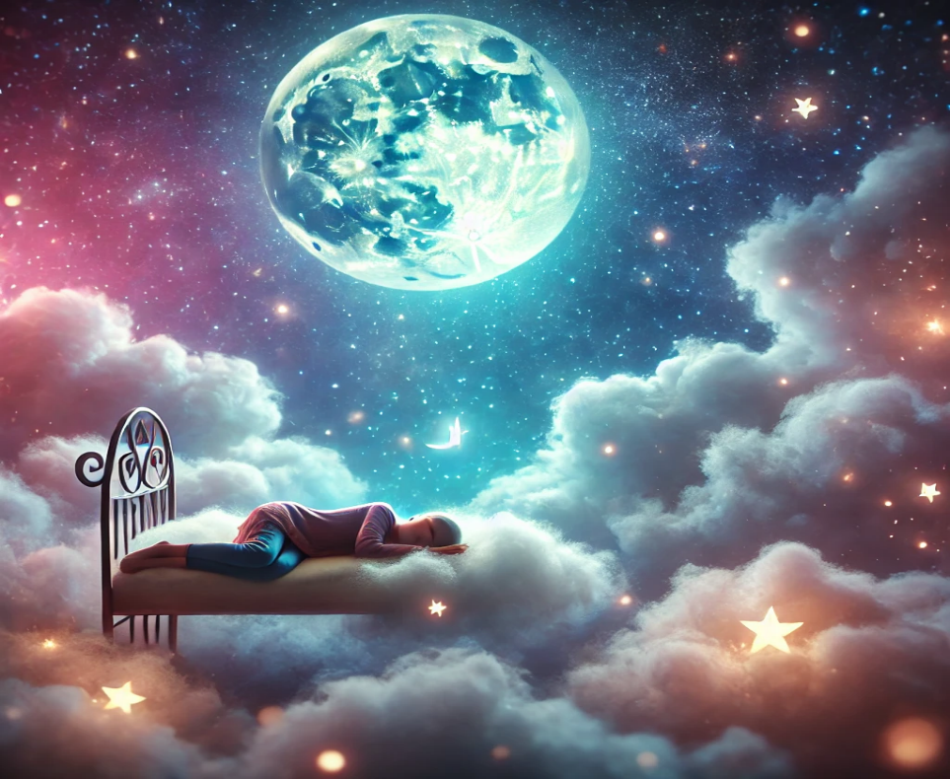
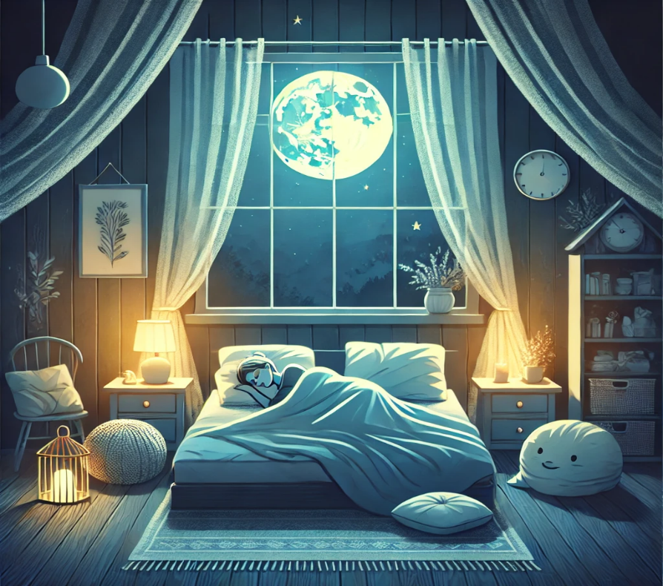
ছবিতে তোমরা কী দেখতে পাচ্ছ? -তা একাকী চিন্তা ও দলে আলোচনা কর।
প্রশ্নঃ ছবিতে কী করে?
উত্তরঃ ঘুম বা নিদ্রা।

Slide 6
বাক্যগুলো পড়ঃ
নিদ্রা মন ও শরীরকে সচেজ করে।
আমরা প্রথা মেনে চলি।
নিদ্রা বলতে আমরা কী বুঝি?
উত্তরঃ ঘুম

Slide 7
নিদ্রা
প্রশ্নঃ নিদ্রা শব্দের দ-এর নিচে যে বর্ণটি এর নাম কী?
(তোমরা একাকী চিন্তা ও দলে আলোচনা করে প্রশ্নের উত্তর বল)
উত্তরঃ এর নাম -ফলা।
নিদ্রা শব্দের দ-এর নিচে এই যে বর্ণটি এর নাম র-ফলা ।

Slide 8


আজকের পাঠ
ফলাচিহ্ন শিখি

Slide 9
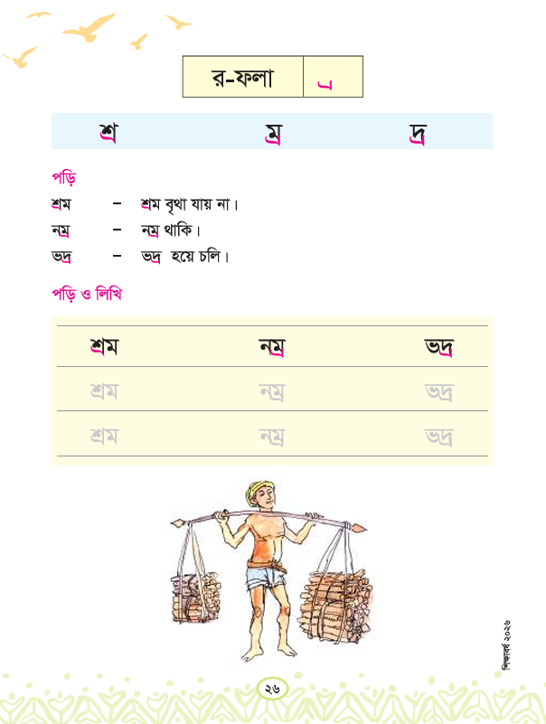

আজকেও আমরা পড়ব ও লিখব-
“ -ফলা” নিয়ে কয়েকটি শব্দ

Slide 10
র-ফলা যুক্ত কয়েকটি বর্ণ
প্র
দ্র
ত্র

Slide 11
র-ফলা যুক্ত কয়েকটি শব্দ
প্রান্ত,
ভাদ্র,
পত্র
প্রশ্নঃ প্রান্ত, ভাদ্র, পত্র শব্দের প-এর নিচে যে চিহ্নটি আছে এর নাম কী?
উত্তরঃ ( ) র-ফলা।

Slide 12
র-ফলা যুক্ত কয়েকটি শব্দ পড়ি
ঘ্রাণ,
আম্র,
পাত্র,
শ্রেণি,
ট্রাক,
প্রাণ,

Slide 13
  বাক্যগুলো পড় এবং তোমাদের খাতায় লিখঃ
  শ্রেণি – আমি দ্বিতীয় শ্রেণিতে পড়ি।
  প্রাথমিক– আমি প্রাথমিক বিদ্যালয়ে পড়ি।
  ভাদ্র– ভাদ্র একটি বাংলা মাসের নাম।

Slide 14
দলে আলোচনা করে র-ফলা যুক্ত কয়েকটি শব্দ গঠন করব। যেমন-
ত্রাণ,
প্রকাশ,
ত্রয়োদশ,
চন্দ্র,
পাদ্রি,
সাম্রাজ্য,
প্রথম,
প্রারম্ভিক,
শ্রমিক,
শ্রদ্ধা,
ক্রমিক,
দলীয় কাজ শেষ হলে এক এক করে দলীয় কাজ পড়ে শুনাবে।
অন্য দলগুলো মন দিয়ে শুনবে এবং খাতায় তুলে নিবে।
প্রতি দল কমপক্ষে একটি বাক্য বলবে।

Slide 15
জোড়ায় বিভক্ত হও এবং শব্দগুলো পড় বাক্য তৈরী করঃ
ভ্রমন, শ্রাবণ,
ভ্রমন-আমরা প্রতিবছর ভ্রমন করি।
শ্রাবণ- আষাঢ় শ্রাবণ এই দুই মাস বর্ষাকাল।

Slide 16
একক ভাবে পড়িঃ
প্রাক্তন – তিনি আমাদের প্রাক্তন চেয়ারম্যান।
প্রচেষ্টা –নির্দিষ্ট সময়ে ঘুমানোর প্রচেষ্টা করি।
প্রভাত –আমি প্রভাতে ঘুম থেকে উঠি।

Slide 17
র-ফলাযুক্ত শব্দ দিয়ে নতুন তিনটি বাক্য লিখ।
( হ্রাস, প্রত্যেক, গ্রাম )
১.
২.
৩.

Slide 18
আমি প্রতিযোগিতায় অংশগ্রহণ করব।
(এই বাক্যটি তোমাদের বাংলা খাতায় এক পৃষ্ঠা বাড়ি থেকে লিখে আনবে।)

